Slide 1
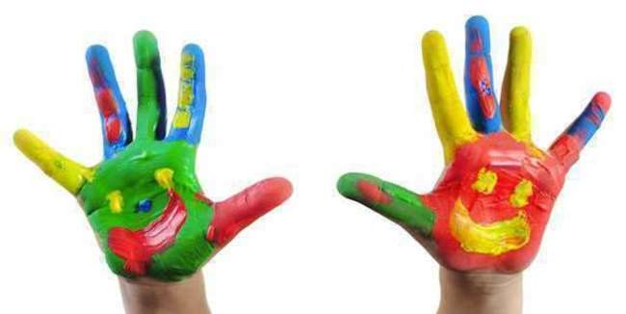
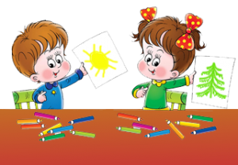
«Особенности художественно-эстетического воспитания в ДОУ»
Воспитатель:
Е.В. Жидяева

Slide 2
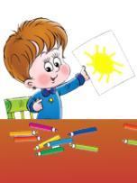
Основные задачи организации системы работы ДОУ в рамках художественно-эстетического развития :
сделать жизнь воспитанников интересной и содержательной, наполненной яркими впечатлениями и интересными делами, радостью сотворчества взрослых и детей;
вызвать интерес к музыкально-театрализованной, литературной и художественно-изобразительной деятельности;
побуждать к импровизации с использованием доступных каждому ребенку средств выразительности;
учить согласовывать свои действия с действиями партнеров;
создавать условия для развития грамматически правильной речи.

Slide 3
Условия организации развивающей среды
Безопастность, разнообразие и доступность средств изодеятельности.
Сменяемость предметной среды.
Произведения русского прикладного и искусства других народов.
Детские поделки по мотивам народных промыслов.
Неординарность оформления детских уголков активности.

Slide 4
Особенности организации художественно- эстетического-воспитания в ДОУ:
Организация специальных мероприятий(выставки,концерты и др.)
Совместная деятельность взрослых и детей (музыкальной, художественной, литературной и театрализованной);
самостоятельная деятельность детей в специально созданных условиях (центры театрально-музыкальной и художественно-изобразительной деятельности);
Широкая опора на региональный материал, его специфику: природу, искусство — как классическое, так и народное.

Slide 5
:

Slide 11
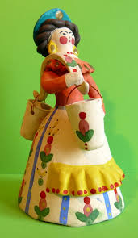
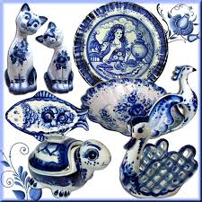
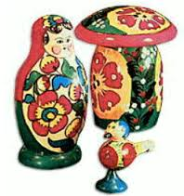

Slide 17
Спасибо за внимание!
Введите в мир искусства малыша, И он узнает, как сказка хороша, Проникнется и мудростью и добротой, И с чувством сказочным пойдет он жизненной тропой.

